Slide 1
Дидактическая игра «Потрать деньги с пользой. Семейный бюджет».
.

Slide 2
Данную игру можно использовать как на занятиях, так и вне занятий в подготовительной группе, для формирования экономических представлений до­школьников.
Первое знакомство с экономикой у дошкольника происходит в семье. Наблюдая, как относятся к деньгам взрослые, как планируют семейный бюджет, ребенок начинает им подражать. Только знания, пропущенные ребенком через собственный опыт и переживания, ста­новятся реальными, т.е. такими, которыми ребенок сможет опериро­вать в повседневной жизни. Если ребенка с детства привлекать к распределению семейного бюджета, воспитывать в нем умение соот­носить свои желания и потребности с возможностями семьи, это уве­личит шансы педагогов и родителей в воспитании человека с разви­тым экономическим мышлением, не боящегося трудностей экономи­ческого характера, неизбежно возникающих в рыночном обществе, и готового преодолевать их.
(Л.И. Галкина, Л.А. Голуб, Л.Д. Глазырина, М.Ф. Грищенко – отечественные педагоги, занимающиеся изучением проблемы формирования у дошколь­ников элементов экономических знаний, умений и навыков.)

Slide 3
1. Формирование потребности в основах экономических знаний и усвоение основных экономических понятий – бюджет, зарплата, расходы … 2. Развитие ответственности, предприимчивости, расчетливости, самостоятельности 3. Учить детей договариваться между собой, советоваться, уступать, доказывать свою точку зрения, указывать на ошибки другого, аргументировать свои действия.
Задачи

Slide 4
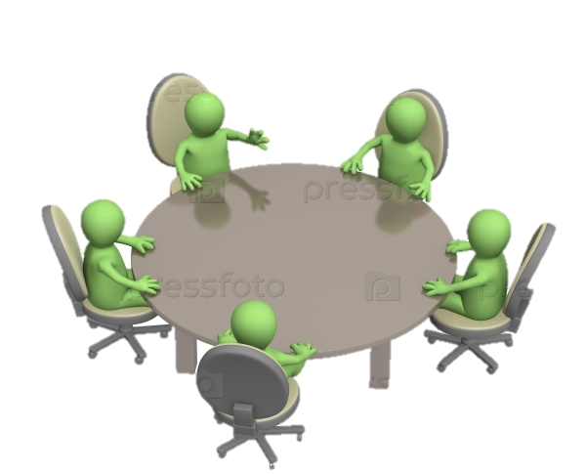
Цель:
Дать детям представление о деньгах, их достоинстве, внешнем виде.
Разъяснить такие понятия: «пенсия», «коммунальные платежи», «покупка», «товар» и т.д. и формировать правильное отношение к деньгам как к предмету жизненной необходимости.
Научить детей планировать покупки, правильно распределять финансы, думать о том, что в будущем могут быть непредвиденные расходы (какие?) – поездка, лечение…

Slide 5
Ход игры
Воспитатель подбирает две «семьи» из 6 человек – папа, мама, бабушка, дедушка, сын, дочь. На детей надевают маски с изображением членов семьи.
Ведущий: Представьте себе, что вы распоряжаетесь семейным бюджетом. Вы решаете, на что потратить деньги. Ваша задача – договориться между собой, на что вы потратите, куда израсходуете деньги.
Воспитатель раздает «деньги» - монеты, картинки с изображением еды, одежды, и других нужд семьи. Дети советуются друг с другом, спорят, доказывают и потом кладут монеты на картинки, куда больше всего положат, те нужны и будут удовлетворены больше всего. Монеты можно класть не на все картинки-нужды.

Slide 6
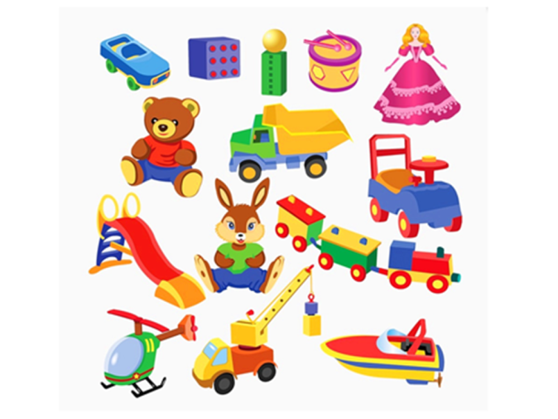
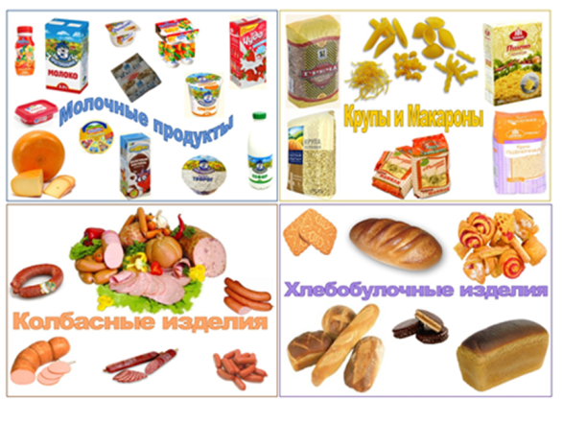
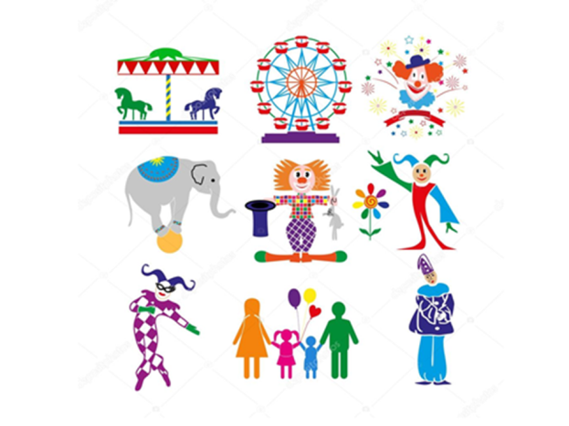
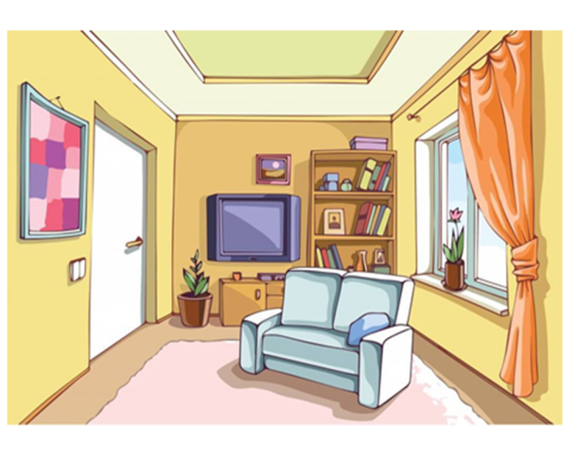
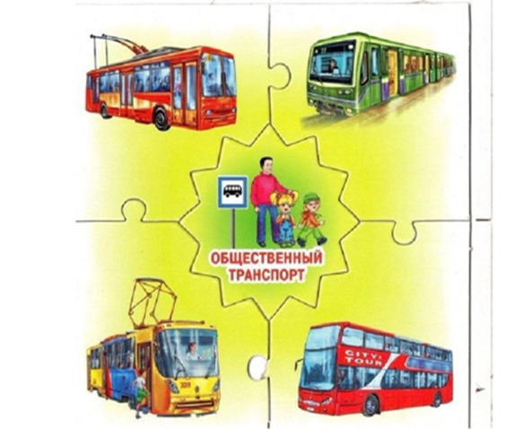
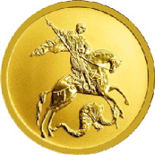
Карточки для игры

